Slide 1
Chương 8: BIẾN ĐỘNG VÀ KIỂU CON TRỎ

Slide 2
NỘI DUNG
Biến động và biến tĩnh
Kiểu dữ liệu tĩnh và biến tĩnh
Cấu trúc dữ liệu động và biến động
Kiểu con trỏ

Slide 3
8.1. Biến động và biến tĩnh
a. Biến tĩnh
Khai báo biến (mảng ) tĩnh thêm từ khóa «static» vào đằng trước
Cú pháp:
static kiểu_dữ_liệu tên_biến;
Đặc điểm biến tĩnh:
Được cấp phát bộ nhớ trong suốt thời gian hoạt động của chương trình=> giá trị của nó được lưu trữ từ đầu đến cuối chương trình

Slide 4
8.1. Biến động và biến tĩnh
a. Biến tĩnh
Được khởi tạo một lần khi dịch chương trình
Phạm vi hoạt động của:
    Biến tĩnh trong là trong thân hàm mà nó được khai báo
    Biến tĩnh ngoài được tính từ khi chúng khai báo đến cuối tệp gốc chứa chúng

Slide 5
8.1. Biến động và biến tĩnh
b. Biến động
Tại thời điểm biên dịch không thể xác định trước kích thước chính xác của đối tượng dữ liệu
  Do sự tồn tại và tăng trưởng của chúng phụ thuộc vào ngữ cảnh của việc thực hiện chương trình
  → các đối tượng dữ liệu này nên được khai báo như biến động.

Slide 6
8.1. Biến động và biến tĩnh
b. Biến động
Đặc điểm biến động:
  Không được khai báo tường minh.
  Được cấp phát hoặc giải phóng bộ nhớ khi người sử dụng yêu cầu.
  Không theo qui tắc phạm vi (tĩnh).
  Vùng nhớ của biến được cấp phát trong Heap.
  Kích thước có thể thay đổi trong quá trình sống.

Slide 7
Biến động
Hạn chế:
  Khó khăn khi truy xuất đến một biến động →sử dụng biến con trỏ (là biến không động) để trỏ đến biến động.
  Khi tạo ra một biến động, phải dùng một con trỏ để lưu địa chỉ của biến này
  Truy xuất đến biến động thông qua biến con trỏ đã biết định danh.
Thao tác cơ bản trên biến động:
  Tạo ra một biến động và cho con trỏ ‘p’ chỉ đến nó
  Hủy một biến động do p chỉ đến

Slide 8
Biến động
Cấp phát động được định nghĩa bởi C
− Vùng nhớ Heap được sử dụng cho việc cấp phát động các khối bộ nhớ trong thời gian thực thi chương trình. Gọi là bộ nhớ động.
− Hàm malloc() và free() dùng để cấp phát và thu hồi bộ nhớ, trong thư viện stdlib.h
Hàm malloc(): cấp phát bộ nhớ động.
− Cú pháp:
void *malloc(length)
− length :là số byte muốn cấp phát.

Slide 9
Biến động
Cấp phát động được định nghĩa bởi C
− Vùng nhớ Heap được sử dụng cho việc cấp phát động các khối bộ nhớ trong thời gian thực thi chương trình. Gọi là bộ nhớ động.
− Hàm malloc() và free() dùng để cấp phát và thu hồi bộ nhớ, trong thư viện stdlib.h
Hàm malloc(): cấp phát bộ nhớ động.
− Cú pháp:
void *malloc(length)
− length :là số byte muốn cấp phát.

Slide 10
Biến động
Cấp phát động được định nghĩa bởi C
Ví dụ 1:
  char *p;
  p = (char *) malloc(1000); //cấp phát 1000 bytes
Vì hàm malloc() trả về con trỏ kiểu void, nên phải ép kiểu (casting) nó thành con trỏ char cho phù hợp với biến con trỏ p.
Ví dụ 2:
  int *p;
  p=(int*)malloc(50*sizeof(int));
  Toán tử sizeof để xác định kích thước kiểu dữ liệu int

Slide 11
Biến động
Cấp phát động được định nghĩa bởi C
Kích thước của heap không xác định nên khi cấp phát bộ nhớ phải kiểm tra giá trị trả về của hàm malloc() để biết là bộ nhớ có được cấp phát thành công hay không cấp phát thành công hay không.
Ví dụ:
p = (int*) malloc(100);
p = (int *) malloc(100);
if(p == NULL) { printf( "Khong du bo nho"); exit(1);}

Slide 12
Biến động
Cấp phát động được định nghĩa bởi C
Hàm free(): Trả về vùng nhớ được cấp phát bởi hàm malloc().
Cú pháp: void free(void *p);
p là con trỏ đến vùng nhớ đã được cấp phát trước đó bởi hàm malloc().

Slide 13
Biến động
  Ví dụ:
  int *p1, *p2;
  // cấp phát vùng nhớ cho 1 biến động kiểu int
  p1 = (int*)malloc(sizeof(int));
  *p1 = 5; // đặt giá trị 5 cho biến động đang được p1 quản lý
  // cấp phát biến động kiểu mảng gồm 10 phần tử kiểu int
  p2 = (int*)calloc(10, sizeof(int));
  *(p2+3) = 0; // đặt giá trị 0 cho phần tử thứ 4 của mảng p2
  free(p1);
  free(p2);

Slide 14
8.2. Kiểu dữ liệu tĩnh
Khái niệm: Một số đối tượng dữ liệu không thay thay đổi được kích thước, cấu trúc, … trong suốt quá trình sống. Các đối tượng dữ liệu này thuộc những kiểu dữ liệu liệu tĩnh.
Một số kiểu dữ liệu tĩnh: các cấu trúc dữ liệu được xây dựng từ các kiểu cơ sở như: kiểu thực, kiểu nguyên, kiểu ký tự ... hoặc từ các cấu trúc đơn giản như mẩu tin, tập hợp, mảng ...

Slide 15
8.3. Cấu trúc dữ liệu động
Cấu trúc dữ liệu động:
  Cấp phát động lúc chạy chương trình
  Các phần tử nằm rải rác ở nhiều nơi trong bộ nhớ
  Kích thước danh sách chỉ bị giới hạn do RAM
  Thao tác thêm xoá đơn giản

Slide 16
8.3. Cấu trúc dữ liệu động
Cấu trúc dữ liệu động:
  Cấp phát động lúc chạy chương trình
  Các phần tử nằm rải rác ở nhiều nơi trong bộ nhớ
  Kích thước danh sách chỉ bị giới hạn do RAM
  Thao tác thêm xoá đơn giản

Slide 17
8.4 Kiểu con trỏ
8.4.1. Con trỏ
Con trỏ là biến dùng để chứa địa chỉ. Địa chỉ này là vị trí của một đối tượng khác trong bộ nhớ.
Nếu một biến chứa địa chỉ của một biến khác, biến thứ nhất được gọi là trỏ đến biến thứ hai.

Slide 18
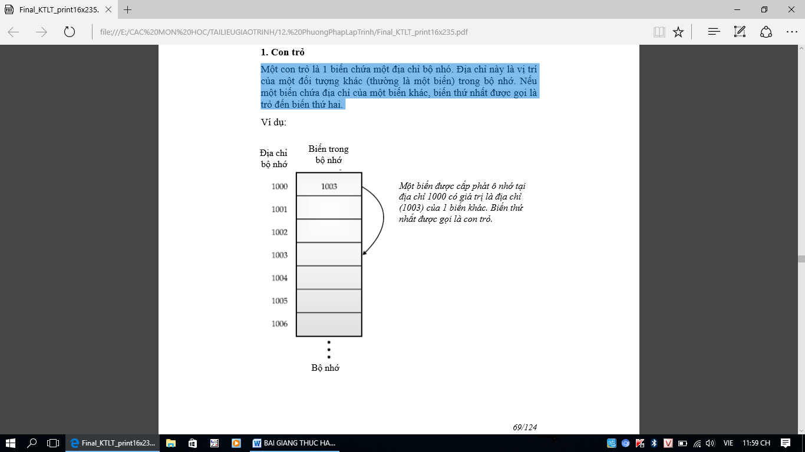
3.1. Giới thiệu đối tượng dữ liệu con trỏ

Slide 19
3.1. Giới thiệu đối tượng dữ liệu con trỏ
3.1.1. Khai báo biến con trỏ
Cú pháp: type *pointerVariable;
type : xác định kiểu dữ liệu của biến mà con trỏ chỉ đến.
Ví dụ: int *a;

Slide 20
3.1. Giới thiệu đối tượng dữ liệu con trỏ
3.1.2. Toán tử con trỏ
a. Toán tử & là toán tử 1 ngôi, trả về địa chỉ bộ nhớ của toán hạng của nó.
Toán tử & dùng để gán địa chỉ của biến cho biến con trỏ
Cú pháp: <Tên biến con trỏ>=&<Tên biến>
Địa chỉ của biến là số thứ tự của byte đầu tiên trong một dãy các byte liên tiếp mà máy dành cho biến ( các byte được đánh số từ 0)

Slide 21
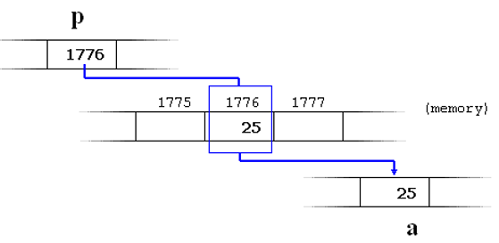
3.1. Giới thiệu đối tượng dữ liệu con trỏ
b. Toán tử * là toán tử một ngôi trả về giá trị tại địa chỉ con trỏ trỏ đến.
Cú pháp : * <Tên biến con trỏ >
Ví dụ : a=*p ;

Slide 22
3.1. Giới thiệu đối tượng dữ liệu con trỏ
3.1.3. Các thao tác trên con trỏ
a. Lệnh gán con trỏ: gán giá trị của một con trỏ cho một con trỏ khác có cùng kiểu
Vídụ:
  int x;
  int *p1, *p2;
  p1 = &x; p2 = p1;
Sau khi đọan lệnh trên được thực hiện, cả hai p1 và p2 cùng trỏ đến biến x.

Slide 23
3.1. Giới thiệu đối tượng dữ liệu con trỏ
3.1.3. Các thao tác trên con trỏ
b. Phép toán số học trên con trỏ :
Chỉ có 2 phép toán sử dụng trên con trỏ là phép cộng và trừ
Khi cộng (+) hoặc trừ (-) 1 con trỏ với 1 số nguyên N; kết quả trả về là 1 con trỏ. Con trỏ này chỉ đến vùng nhớ cách vùng nhớ của con trỏ hiện tại một số nguyên lần kích thước của kiểu dữ liệu của nó.

Slide 24
3.1. Giới thiệu đối tượng dữ liệu con trỏ
Ví dụ :
    char *a;
    short *b;
    long *c;
Các con trỏ a, b, c lần lượt trỏ tới ô nhớ 1000,2000 và 3000. Cộng các con trỏ với một số nguyên:
    a = a + 1;//con trỏ a dời đi 1 byte
    b = b + 1;//con trỏ b dời đi 2 byte
    c=c+1; //con trỏ c dời đi 4byte.

Slide 25
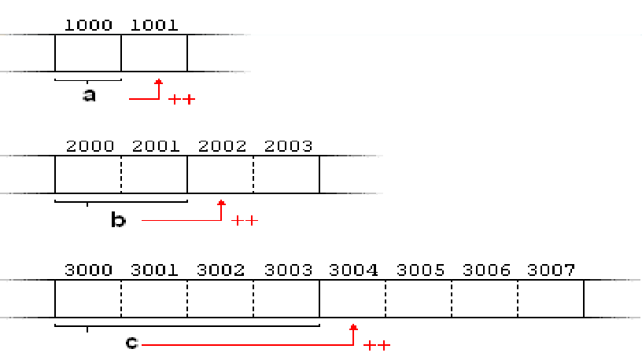
3.1. Giới thiệu đối tượng dữ liệu con trỏ

Slide 26
3.1. Giới thiệu đối tượng dữ liệu con trỏ
Lưu ý: cả hai toán tử tăng (++) và giảm (--) đều có quyền ưu tiên lớn hơn toán tử *
Ví dụ: *p++;
Lệnh *p++ tương đương với *(p++): thực hiện là tăng p (địa chỉ ô nhớ mà nó trỏ tới chứ không phải là giá trị trỏ tới). Sau đó trả về giá trị lưu trữ trong vùng nhớ này.

Slide 27
3.1. Giới thiệu đối tượng dữ liệu con trỏ
Ví dụ:
*p++ = *q++;
Cả hai toán tử tăng (++) đều được thực hiện sau khi giá trị của *q được gán cho *p và sau đó cả q và p đều tăng lên 1.
Lệnh này tương đương với:
    *p = *q;
    p++;
    q++;

Slide 28
8.4 Kiểu con trỏ
8.4.5. Hàm có đối con trỏ
Khi khai báo và định nghĩa hàm có đối là biến con trỏ thì khi gọi hàm các con trỏ này được thay thế bằng địa chỉ của các biến, hoặc phần tử mảng
Khai báo: Kiểu_hàm Tên hàm(Kiểu_dl *Tên_biến trỏ,…)
Gọi hàm: …Tên_hàm(&tên_biến,…)
Bản chất: hàm được truyền vào bản sao địa chỉ của biến.Như vậy mọi thay đổi về giá tri của biến (cũng vấn là địa chỉ đó) trong thân hàm sẽ được giữ lại khi kết thúc

Slide 29
8.4 Kiểu con trỏ
#include <stdio.h>
#include <conio.h>
int hoanvi(int* x, int *y)
void main()
{ int x=10, y=5;
hoanvi(&x,&y);
printf(“ x,y sau hoan vi:%d,%d”,x,y);
return 0;
}
int hoanvi(int *x, int *y)
{ int z=*x; *x=*y; *y=z; return 0;}

Slide 30
8.5 Con trỏ và mảng
Giữa mảng và con trỏ có một sự liên hệ rất chặt chẽ:
Những phần tử của mảng được xác định bằng chỉ số trong mảng và cũng có thể được xác định qua biến con trỏ.
Tên của một mảng tương đương với địa chỉ phần tử đầu tiên của nó, tương tự một con trỏ tương đương với địa chỉ của phần tử đầu tiên mà nó trỏ tới.

Slide 31
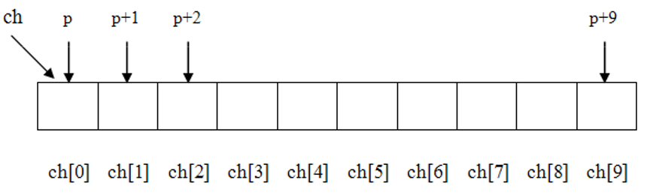
8.5 Con trỏ và mảng
Ví dụ: char ch[10], *p;
p = ch;
p được gán địa chỉ của phần tử đầu tiên của mảng ch.
Để tham chiếu phần tử thứ 3 trong mảng ch, ta dùng một trong 2 cách sau: ch[2] hoặc *(p+2).

Slide 32
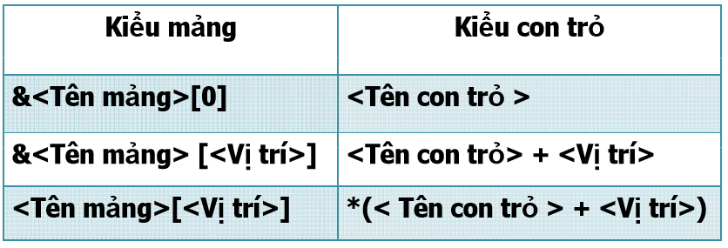
8.5 Con trỏ và mảng
Truy cập các phần tử mảng bằng con trỏ

Slide 33
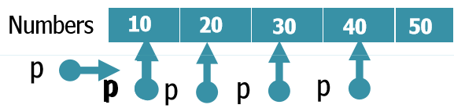
8.5 Con trỏ và mảng
Ví dụ:
#include<stdio.h>
#include <conio.h>
int main ()
{
  int numbers[5], * p;
  p=numbers;*p=10;
  p++; *p = 20;
  p = &numbers[2]; *p = 30;
  p = numbers + 3; *p = 40;
  p = numbers; *(p+4) = 50;
  for (int n=0; n<5; n++)
  printf("numbers[%d]=%d", n,numbers[n]) ;
  return 0;
}

Slide 34
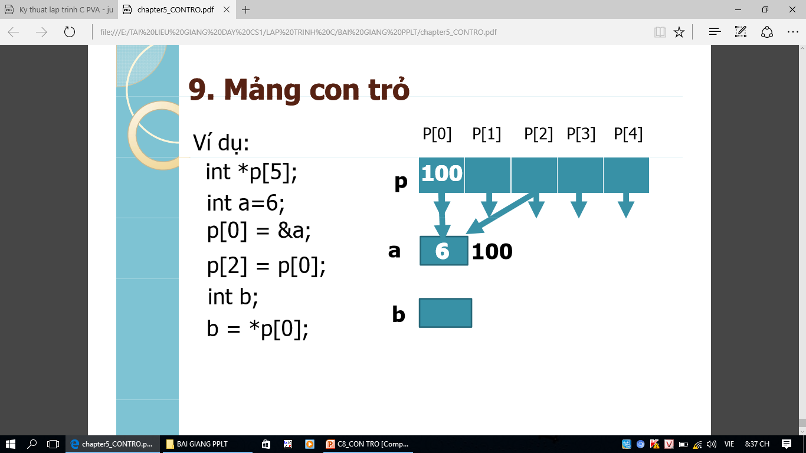
8.6 Mảng con trỏ
Mỗi biến con trỏ là một biến đơn. Ta có thể tạo mảng của các con trỏ với mỗi phần tử của mảng là một con trỏ.
Cú pháp: type *pointerArray[elements];
− type :kiểu dữ liệu mà các con trỏ phần tử trỏ đến.
− pointerArray : tên mảng con trỏ.
− elements : số phần tử của mảng con trỏ.
Ví dụ:
int *p[5];
int a=6;
p[0] = &a;
p[2] = p[0];
int b;
b = *p[0]; p[];

Slide 35
8.7 Con trỏ tới hàm
Lưu trữ địa chỉ của hàm
Gán tên hàm cho con trỏ hàm (kiểu hàm và kiểu con trỏ phải tương thích). Sau phép gán, có thể dùng tên con trỏ hàm thay cho tên hàm
Cú pháp: type (*pointer)( type tham so);
− type :kiểu dữ liệu
− pointer : tên con trỏ.
Ví dụ:
float (*f)(float);
(*mf[50])(int);
Tác dụng:
f là con trỏ kiểu float có đối float
mf là mảng con trỏ hàm kiểu float cí đối in (mảng có 50 phần tử)

Slide 36
8.7 Con trỏ tới hàm
Ví dụ:
double(*g)(int,double);
(*mf[30])(double,float);
Tác dụng:
g là con trỏ kiểu double có đối int và double
mg là mảng con trỏ hàm kiểu double có các đối double, float (mảng có 30 phần tử)

Slide 37
8.7 Con trỏ tới hàm
Ví dụ:
#include <stdio.h>
double fmax(double x,double y)
{
return (x>y?x:y);
}
//khai báo và gán tên hàm cho con trỏ
double(*pf)(double, double)=fmax;
//Sử dụng con trỏ hàm
int main()
{
printf("\nmax=%f",pf(4.5,78.9));
}

